Slide 1
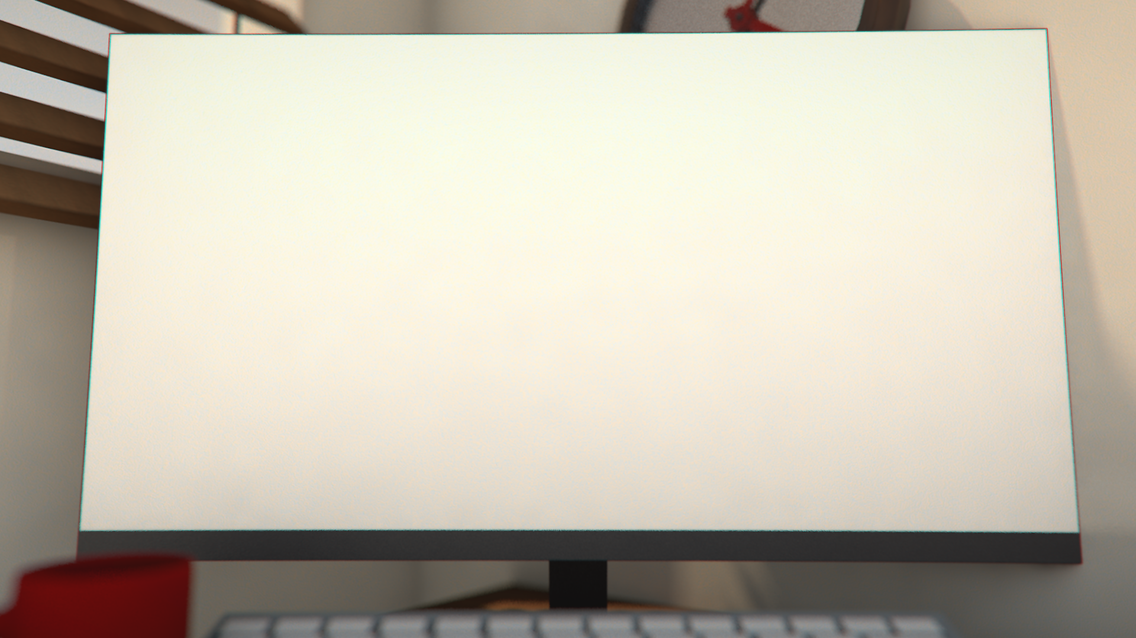


Dusza workshop 2023-24
Magyarcsik Dávid Nagy Balázs Levente Tóth Dávid Török Zsombor
Varga Györk
Első Demó: 2023.11.11

Slide 2
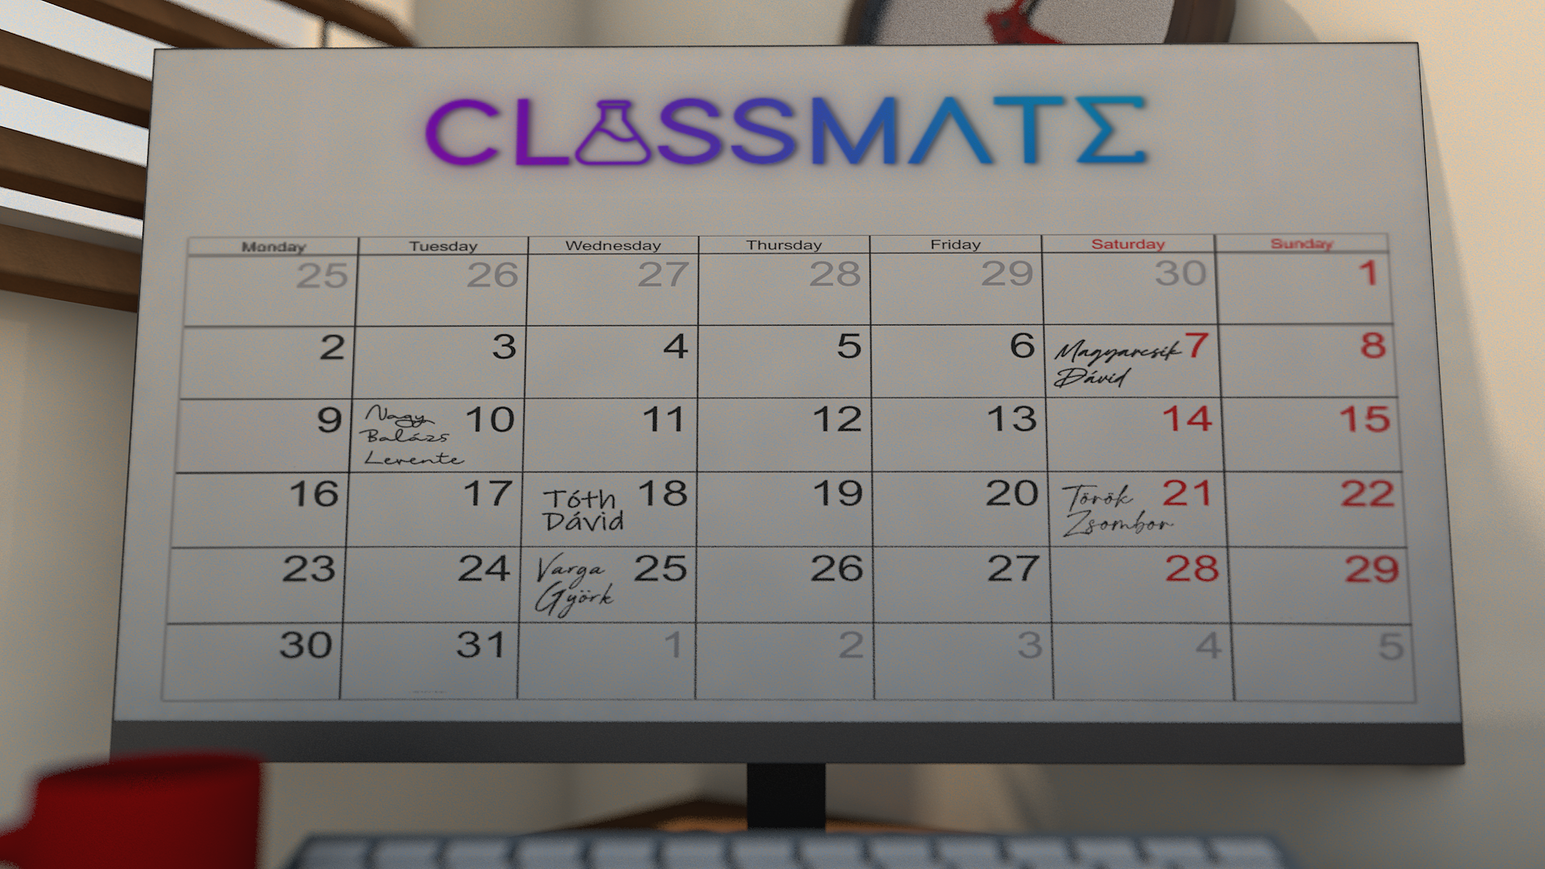

Slide 3
CSAPAT
BEMUTATKOZÁSA

Slide 4
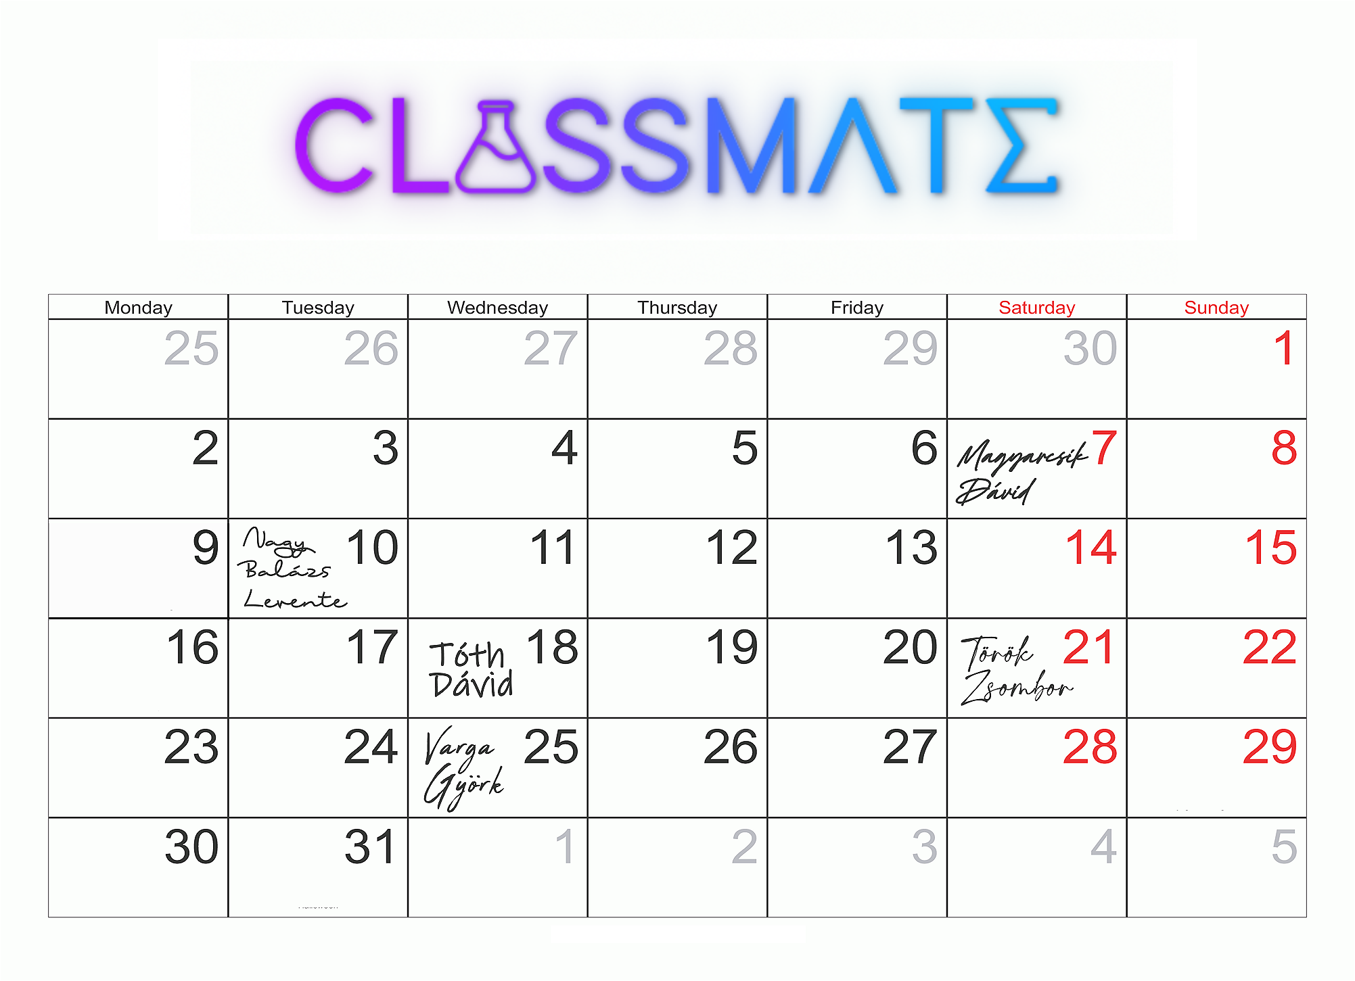

Slide 5
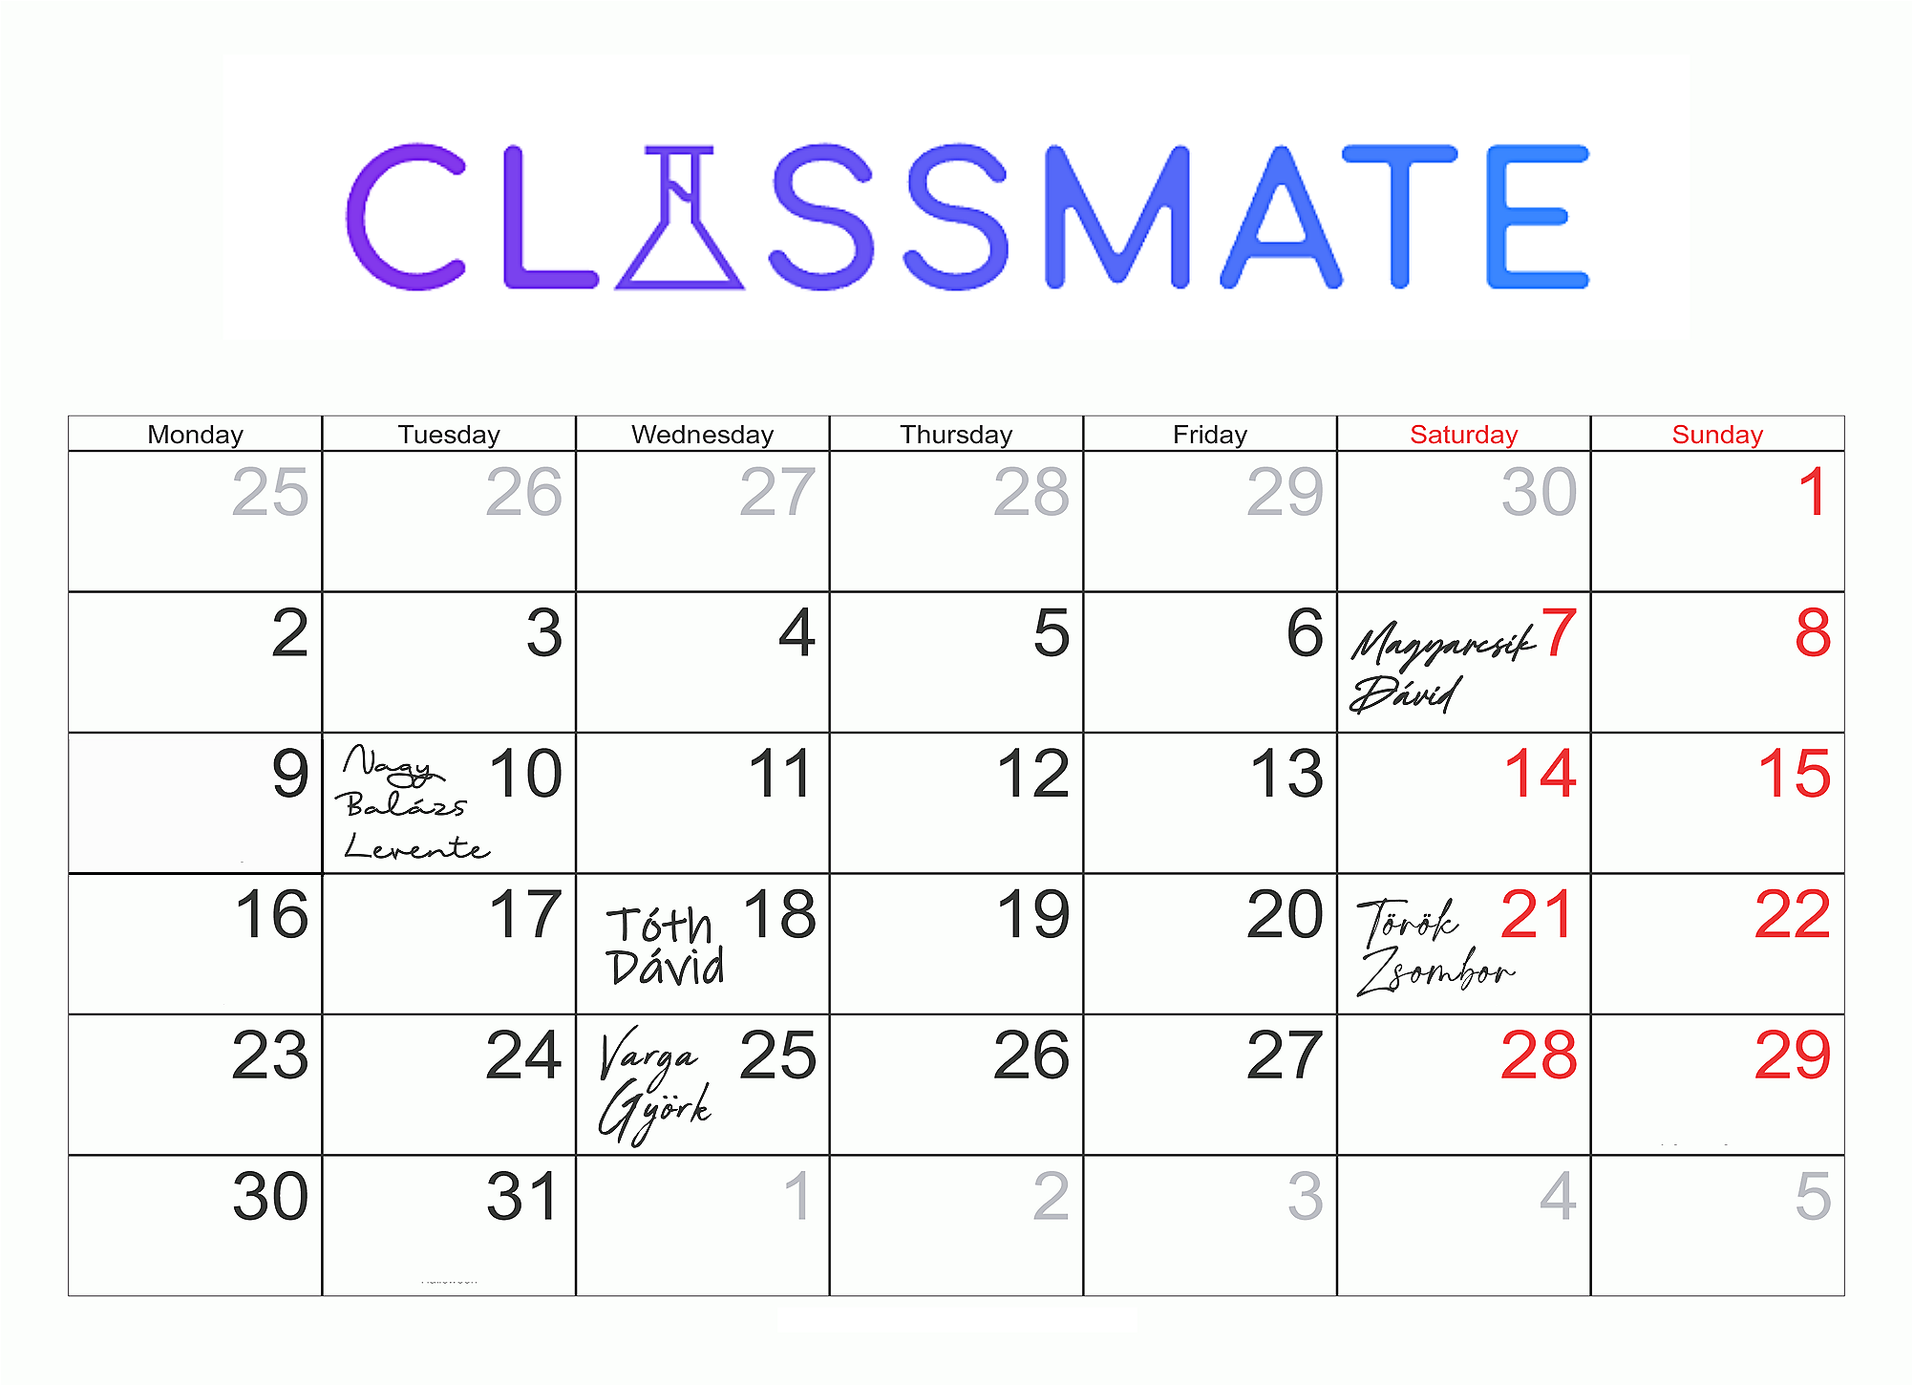

Slide 10
- „feledhetetlen siker útján”
Projektünk egy iskolai tervező alkalmazás, melyben a felhasználó rögzítheti

Slide 11




Mobil Platform

Slide 12




Webes Felület

Slide 13


Csapaton Belüli Munkamegosztás
Magyarcsik Dávid - Design & Frontend
Nagy Balázs Levente – Web: Frontend
Tóth Dávid - Backend & Adatbázis
Török Zsombor - Backend & Adatbázis
Varga Györk – Web: Frontend

Slide 14
Célközönség
Diakok egyreszt

Slide 15
Köszönjük A FIGYELMET!
Magyarcsik Dávid Nagy Balázs Levente Tóth Dávid Török Zsombor
Varga Györk
2023.11.11 – Dusza Workshop

